Slide 1
Résolution de sudoku: SMT-Z3
Sébastien COMTE – Roxane WALLEZ – Marguerite BUISSON
Pierre GERARD – Timothée NOUAILLE

Slide 2

Introduction
1problème
4 solutions (= méthodes de résolution):
SOLVER SMT Z3
Dancing Links DlxLib
Genetic Sharp
CSP Aima
Notre position: résolution par Solver SMT Z3
Challenge: déployer un code fonctionnel
Benchmark:
quelle méthode de résolution sera la plus performante ?

Slide 3
Dimension organisationnelle du projet
Répartition
Etude de la solution à déployer
Développement
Mise en avant du projet
Marguerite, Roxane et Sébastien
Timothée et Pierre
MOA:
Comprendre/appréhender le sujet
Effectuer les recherches nécessaires
Vulgariser l’aspect technique pour le client
Vendre la solution
MOE:
Choix de la technologie utilisée: C#
Développement
Tests des fonctionnalités
Mise en service

Slide 4
Dimension organisationnelle du projet
Organisation temporelle
Etude de la solution à déployer
Développement
Mise en avant du projet
temps
Répartition des tâches
Mise en commun du savoir
Suivi de l’avancée technique
Vérification des fonctionnalités
Définition de la stratégie de mise en avant
Vérification du livrable
Réunion d’équipe

Slide 5

Dimension théorique: SMT (Satisfiability modulo theories)
Détermine si une formule du 1er ordre est satisfiable par une théorie
Exemple: Théorie des nombres réels
Architecture solveur SMT: procédure(s) de décision + solveur SAT
Procédure: remplacer les prédicats et contraintes par des variables booléennes
Solveur SAT: vérifie la formule simplifiée

Slide 6
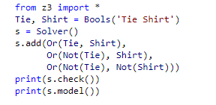
Z3, solver SMT
Qu'est ce que c'est?
Un démonstrateur automatique de théorèmes = SMT
Basé sur plusieurs théories arithmétiques et logiques
Quelles utilisations ?
Théories du domaine fini
→ Résolution d’équation à deux inconnues
→ Cryptologie
→ Logique propositionnelle
Quel processus pour arriver à une solution ?
Configuration du solveur
Ajout des assertions
Vérification de la satisfiabilité
Sortie du modèle jugé satisfaisant
Exemple:
=
=

Slide 7
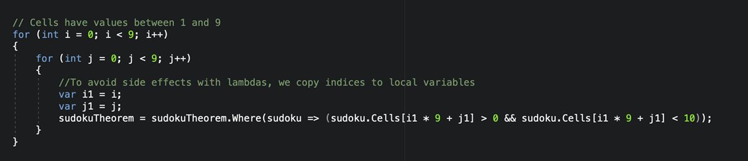
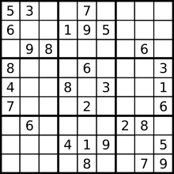
SMT dans le cadre des Sudokus
Important de lui définir les règles du Sudokus :
- Chaque colonne, chaque ligne et chaque bloc de 3*3 doit contenir les nombres de 1 à 9, tous doivent apparaitre une seule fois.
SMT: Pour chaque cellule, il faut définir un nombre entier pour chaque nombre correspondant
On spécifie la règle suivante de cette manière:
Appliquer Z3 (ou tout autre solveur SMT) sur la formule résultante donne une affectation satisfaisante donnant des valeurs pour les 81 variables, soit les solutions du puzzle sudoku.

Slide 8
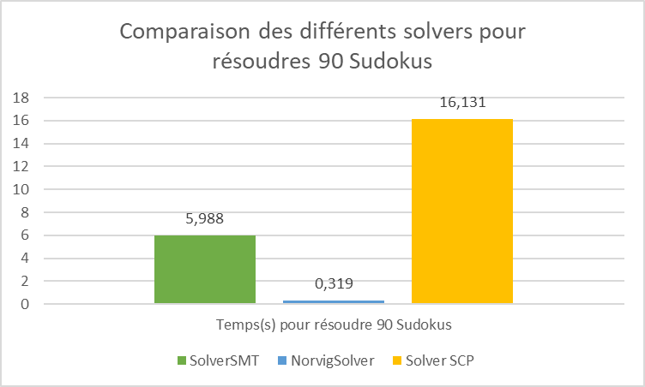
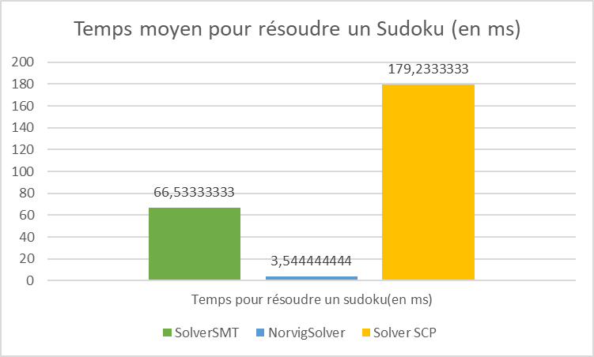
Benchmark
Le benchmark est une technique marketing visant à observer, à comparer et à analyser les performances de produits ou services concurrents sur le marché, en vue d'optimiser la conception d'un nouveau produit, plus ou moins équivalent à ceux observés.

Slide 9
Conclusion du Benchmark
Il est environ 3 fois plus rapide que le solveur le plus lent (Solver CSP)
Il est environ 20 fois plus lent que le solveur le plus rapide (Norvig Solver)
Les solutions des puzzles de types sudoku sont rapidement trouvées en spécifiant simplement les règles du jeu au format SMT, et en appliquant un solveur SMT.
Pour plusieurs autres types de puzzles, l'approche SMT pour les résoudre ou les générer fonctionne aussi bien.

Slide 10
Dimension technique
Expérience sur Github:
Notre rôle au sein de la classe à tout d’abord été de mettre en place le repository commun
Comprendre l’intérêt d’utiliser la fonction Fork
Apprendre à gérer un projet multi-équipes
Expérience sur Visual studio:
Apprendre à utiliser un nouvel IDE
Utilisation d’un outil de gestion de packages: Nuget
Comprendre le fonctionnement du projet en C#: plusieurs projets et une solution
Rôle important des dépendances

Slide 11

Conclusion
Merci de votre écoute avez-vous des questions ?

